Slide 1
Reverse Proxy

Slide 2
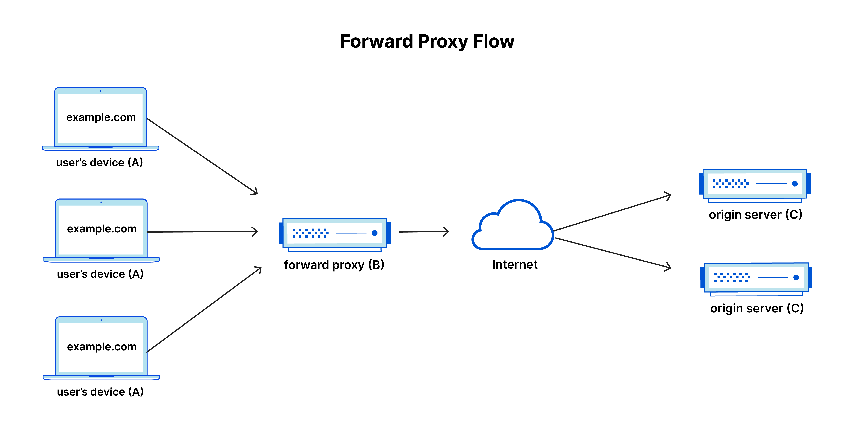
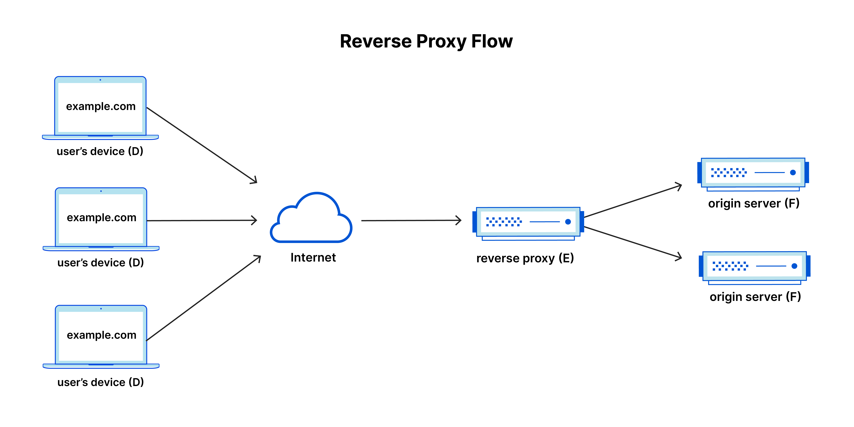
Serveur proxy / Serveur Proxy inverse :

Slide 3
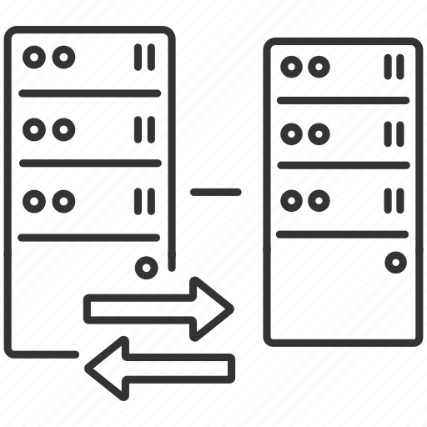
Pourquoi utiliser un proxy inverse :
Inconvénients
- Configuration - Compatibilité - Complexité, coût - Intégrité avec d’autres outils
Avantages : - Equilibrer les charges - Protection contre les attaques - Equilibrer les charges des serveurs à l’échelle mondiales - Mise en cache

